Slide 1
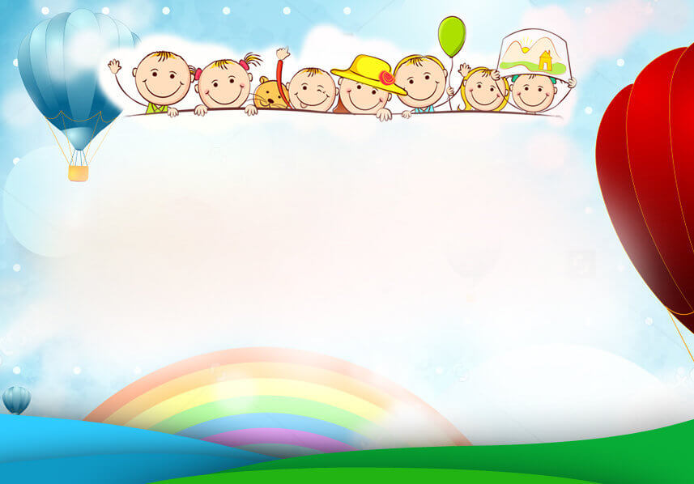
Thứ ba ngày 5 tháng 4 năm 2022
Luyện từ và câu
Ôn tập về dấu câu
(Dấu chấm, chấm hỏi, chấm than

Slide 2
Câu 1: Tìm các dấu chấm, dấu hỏi và chấm than trong mẩu chuyện vui dưới đây. Cho biết mỗi dấu câu ấy được dùng làm gì.
Kỉ lục thế giới
Một vận động viên đang tích cực luyện tập để tham gia thế vận hội. Không may, anh bị cảm nặng. Bác sĩ bảo:
- Anh sốt cao lắm! Hãy nghỉ ngơi ít ngày đi đã!
Người bệnh hỏi:
- Thưa bác sĩ, tôi sốt bao nhiêu độ?
Bác sĩ đáp:
- Bốn mươi mốt độ.
Nghe thấy thế, anh chàng ngồi phắt dậy:
- Thế kỉ lục thế giới là bao nhiêu?
Minh Châu sưu tầm

Slide 3
Câu 1: Tìm các dấu chấm, dấu hỏi và chấm than trong mẩu chuyện vui dưới đây. Cho biết mỗi dấu câu ấy được dùng làm gì.
Kỉ lục thế giới
(1) Một vận động viên đang tích cực luyện tập để tham gia thế vận hội. (2) Không may, anh bị cảm nặng. (3) Bác sĩ bảo:
- (4) Anh sốt cao lắm! (5)Hãy nghỉ ngơi ít ngày đi đã!
(6) Người bệnh hỏi:
- (7) Thưa bác sĩ, tôi sốt bao nhiêu độ?
(8) Bác sĩ đáp:
- (9) Bốn mươi mốt độ.
(10) Nghe thấy thế, anh chàng ngồi phắt dậy:
- (11) Thế kỉ lục thế giới là bao nhiêu?
Minh Châu sưu tầm

Slide 4
Mỗi dấu câu ấy được dùng:
Câu | Dấu câu | Tác dụng
Câu 1,2,9 | Dấu chấm | Dùng để kết thúc các câu kể.
Câu 7,11 | Dấu chấm hỏi | Dùng để kết thúc câu hỏi.
Câu 4,5 | Dấu chấm than | dùng để kết thúc câu cảm (câu 4), câu cầu khiến (câu 5).

Slide 5
Qua bài tập này, các em đã nắm lại được kiến thức về 3 loại dấu câu và tác dụng của chúng.
Dấu câu | Tác dụng
Dấu chấm | Dùng để kết thúc các câu kể.
Dấu chấm hỏi | Dùng để kết thúc các câu hỏi.
Dấu chấm than | Dùng để kết thúc câu cảm, câu cầu khiến.

Slide 6
Câu 2: Có thể đặt dấu chấm vào những chỗ nào trong bài văn sau? Viết lại các chữ đầu câu cho đúng quy định.
Thiên đường của phụ nữ
Thành phố Giu-chi-tan nằm ở phía nam Mê-hi-cô là thiên đường của phụ nữ ở đây, đàn ông có vẻ mảnh mai, còn đàn bà lại đẫy đà, mạnh mẽ trong mỗi gia đình, khi có một đứa bé sinh ra là phái đẹp thì cả nhà nhảy cẫng lên vui sướng, hết lời tạ ơn đấng tối cao.
Nhưng điều đáng nói là những đặc quyền đặc lợi của phụ nữ trong bậc thang xã hội ở Giu-chi-tan, đứng trên hết là phụ nữ, kế đó là những người giả trang phụ nữ, còn ở nấc cuối cùng là… đàn ông điều này thể hiện trong nhiều tập quán của xã hội chẳng hạn, muốn tham gia một lễ hội, đàn ông phải được một phụ nữ mời và giá vé vào cửa là 20 pê-xô dành cho phụ nữ chính cống hoặc những chàng trai giả gái, còn đàn ông: 70 pê-xô nhiều chàng trai mới lớn thèm thuồng những đặc quyền đặc lợi của phụ nữ đến nỗi có lắm anh tìm cách trở thành .. con gái.
Theo tạp chí THẾ GIỚI MỚI

Slide 7
Thiên đường của phụ nữ
Thành phố Giu-chi-tan nằm ở phía nam Mê-hi-cô là thiên đường của phụ nữ. (1) Ở đây, đàn ông có vẻ mảnh mai, còn đàn bà lại đẫy đà, mạnh mẽ. (2) Trong mỗi gia đình, khi có một đứa bé sinh ra là phái đẹp thì cả nhà nhảy cẫng lên vui sướng, hết lời tạ ơn đấng tối cao.
Nhưng điều đáng nói là những đặc quyền đặc lợi của phụ nữ. (3) Trong bậc thang xã hội ở Giu-chi-tan, đứng trên hết là phụ nữ, kế đó là những người giả trang phụ nữ, còn ở nấc cuối cùng là… đàn ông. (4) Điều này thể hiện trong nhiều tập quán của xã hội. (5) Chẳng hạn, muốn tham gia một lễ hội, đàn ông phải được một phụ nữ mời và giá vé vào cửa là 20 pê-xô dành cho phụ nữ chính cống hoặc những chàng trai giả gái, còn đàn ông: 70 pê-xô. (6) Nhiều chàng trai mới lớn thèm thuồng những đặc quyền đặc lợi của phụ nữ đến nỗi có lắm anh tìm cách trở thành .. con gái.
Theo tạp chí THẾ GIỚI MỚI

Slide 8
Câu 3: Khi chép lại mẩu chuyện vui dưới đây, bạn Hùng đã dùng sai một số dấu câu. Em hãy giúp bạn chữa lại những lỗi đó.
Tỉ số chưa được mở
Nam: - Hùng này, hai bài kiểm tra Tiếng Việt và Toán hôm qua, cậu được mấy điểm.
Hùng: - Vẫn chưa mở được tỉ số.
Nam: - Nghĩa là sao!
Hùng: - Vẫn đang hòa không – không?
Nam: ?!
Minh Châu sưu tầm

Slide 9
Câu 3: Khi chép lại mẩu chuyện vui dưới đây, bạn Hùng đã dùng sai một số dấu câu. Em hãy giúp bạn chữa lại những lỗi đó.
Tỉ số chưa được mở
Nam: - (1) Hùng này, hai bài kiểm tra Tiếng Việt và Toán hôm qua, cậu được mấy điểm.
Hùng: - (2) Vẫn chưa mở được tỉ số.
Nam: - (3) Nghĩa là sao!
Hùng: - (4) Vẫn đang hòa không – không?
Nam: (5) ?!
Minh Châu sưu tầm

Slide 10
Câu | Lỗi | Sửa lại | Công dụng
Câu 1 | Dấu chấm | Dấu chấm hỏi | Dùng để kết thúc câu hỏi
Câu 3 | Dấu chấm than | Dấu chấm hỏi | Dùng để kết thúc câu hỏi
Câu 4 | Dấu hỏi chấm | Dấu chấm | Dùng để kết thúc câu kể

Slide 11
Sửa lại:
Nam: - Hùng này, hai bài kiểm tra Tiếng Việt và Toán hôm qua, cậu được mấy điểm ?
Hùng: - Vẫn chưa mở được tỉ số.
Nam : - Nghĩa là sao ?
Hùng: - Vẫn đang hòa không – không .
Nam : ? !

Slide 12
Ghi nhớ:
- Dấu chấm dùng để kết thúc câu kể.
- Dấu chấm hỏi dùng để kết thúc câu hỏi.
- Dấu chấm than dung để kết thúc câu cảm, câu câu khiến.

Slide 13
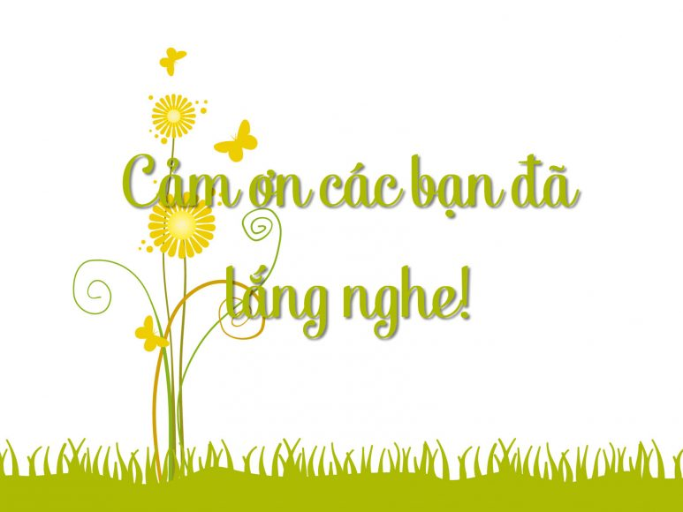

Slide 14


